Slide 1
22 MART DÜNYA SU GÜNÜ - su tüketimi
.
.
Diyetisyen Gülnur YÜKSEL

Slide 2
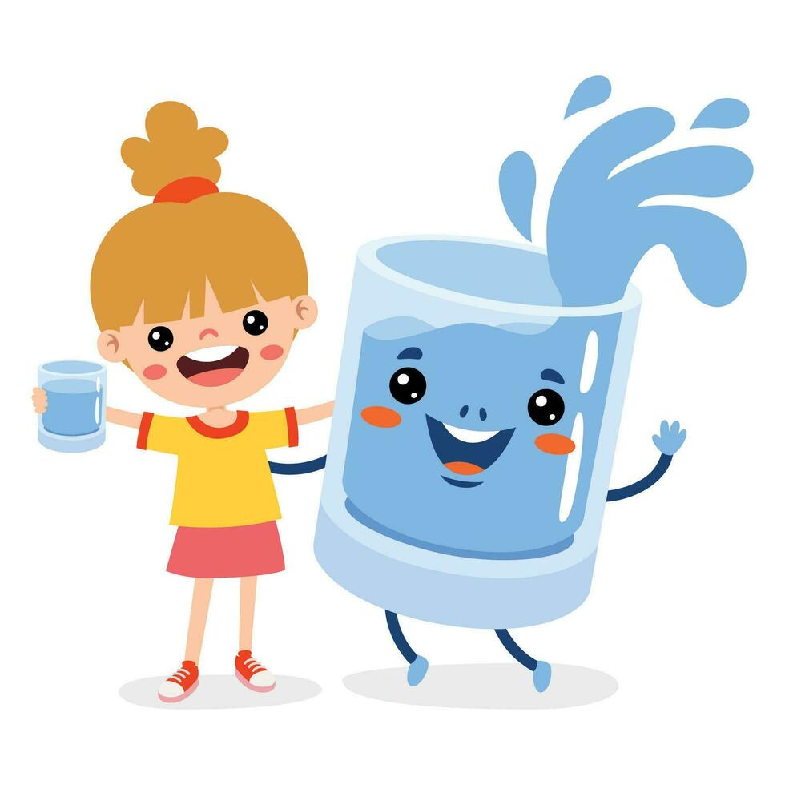
Su, insanın hayatını devam ettirebilmesi için en önemli ihtiyaçlardan biri olan canlılığın temel maddesidir. İnsanların suya olan ihtiyacı anne karnındayken başlar ve bir ömür boyu devam eder.

Slide 3
Su insan için sanayi veya gündelik kullanımda bir enerji kaynağı olabildiği gibi beslenme, temizlik, hastalıktan korunma ve tedavi gibi birçok alanda da yer almaktadır.

Slide 4
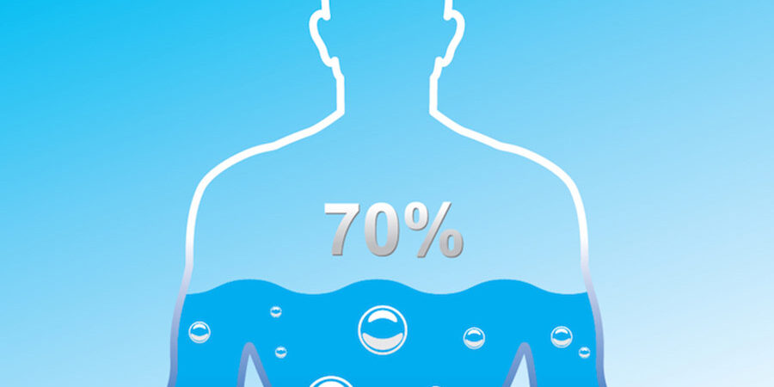
Su, insan vücudunda en fazla bulunan bileşiktir. Yetişkin bir insanın vücut ağırlığının % 50-70’i sudan oluşur.
Vücuttaki su, içindeki erimiş maddeler ile birlikte vücut sıvısını oluşturur.

Slide 5
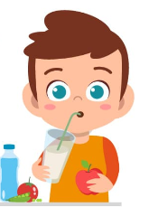
İnsanlar genelde su içmek için susamayı beklemektedirler. Oysa su içmek için susama hissini beklememek gerekir. Çünkü, vücut susama noktasına geldiğinde susuzluk oluşmuş demektir.
Vücuttaki toplam sıvının en az % 2’sinin kaybı vücudun susuz kaldığını gösterir.

Slide 6
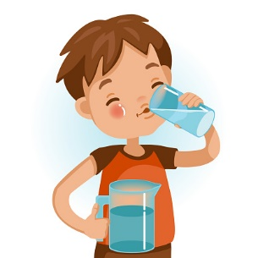
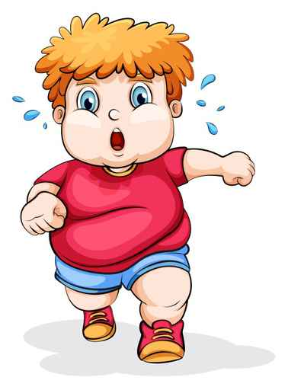
Sıvı gereksinimimizi;
İçtiğimiz su
Yiyecek ve içeceklerdeki su
Yiyeceklerden enerji elde edilirken açığa çıkan sudan karşılarız.
Vücudumuza aldığımız su;
İdrar, ter, dışkıyla atılır.
Bir miktarını da solunum yoluyla kaybederiz.
Sıcak havalarda ve fazla fiziksel aktivite sırasında terleme nedeniyle su kaybımız artar.

Slide 7
SUYUN VÜCUTTAKİ ÖNEMİ VE GÖREVLERİ
Su, vücut ısısının düzenlenmesinde önemli rol oynar.
Besinlerin sindirim ve emilimine yardımcı olur.
Kalori içermez, iştahı baskılar, bu nedenle kilo vermeye yardımcı olur.
Cildin nem dengesini sağlar.

Slide 8
SUYUN VÜCUTTAKİ ÖNEMİ VE GÖREVLERİ
Beyin, omurilik ve diğer organları dış etkenlerden korur.
Ağız, burun ve göz dokularının nemlendirir.
Solunuma yardımcı olur.
Metabolizmayı hızlandırır.

Slide 9
SUYUN VÜCUTTAKİ ÖNEMİ VE GÖREVLERİ
Atık ve zararlı maddelerin vücuttan atılmasına yardımcı olur.
Kan hacmi ve basıncını dengeler.
Oksijen ve besin öğelerini hücrelere taşır.
Vücutta oluşan ödemlerin atılmasında rol oynar.

Slide 10
Vücutta bulunan sıvının korunması için, günlük sıvı alımının günlük sıvı kaybına eşit şekilde gerçekleşmesi gerekir.
Bu temel sıvı dengesinin bozulması durumunda ise, birtakım rahatsızlıklar ortaya çıkmaktadır.

Slide 11
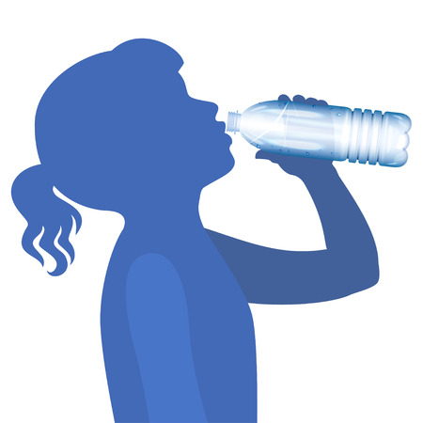
Yetersiz sıvı tüketiminin insan sağlığını olumsuz etkilediği bilinmektedir.
Su tüketiminin hafif derecede azalmasıyla insan vücudunda oluşan değişiklikler şunlardır:

Slide 12
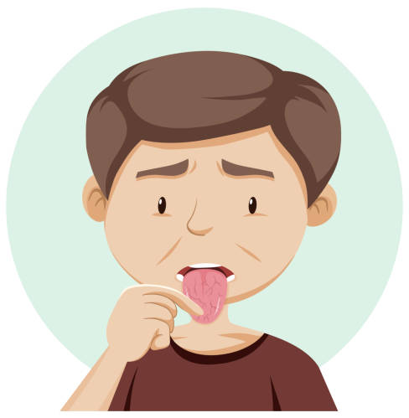
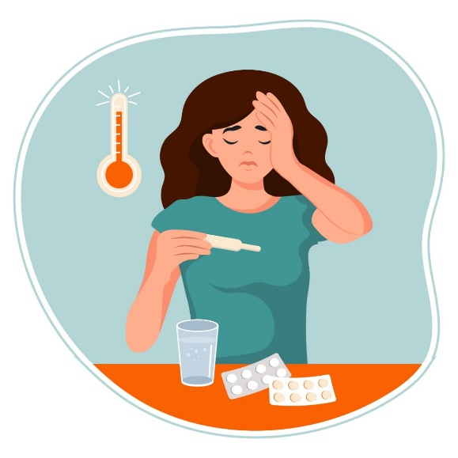
Ağızda kuruluk
Ateş
İdrar çıkışının azalması
Kas güçsüzlüğü

Slide 13
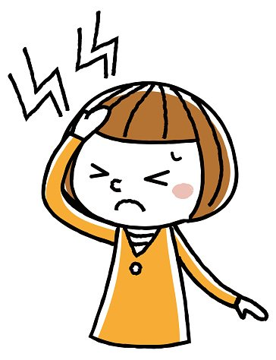
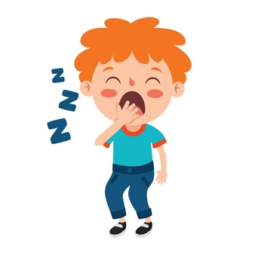
Baş ağrısı ya da baş dönmesi
Kısa ve uzun süreli hafızada zayıflık
Algıların zayıflaması
Uyku hali, hafif sersemlik ve yorgunluk
Kalp atımında hızlanma

Slide 14
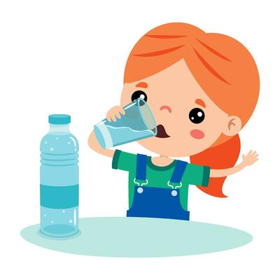
Bireyin bu belirtilerin farkına varması ve su tüketimini artırması gerekir. Bu belirtiler su tüketmeye başlamakla yok olmaya başlamaktadır.
Eğer hala suyun yetersiz tüketimi varsa ileri derecede susuzluk oluşur ve ortaya çıkabilecek sorunlar şunlardır:

Slide 15
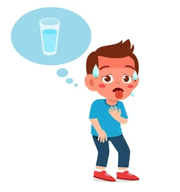
Aşırı susama
Ağız ve ciltte aşırı kuruma
Vücut sıcaklığının artması
Terlemenin azalması
Tansiyon düşüklüğü

Slide 16
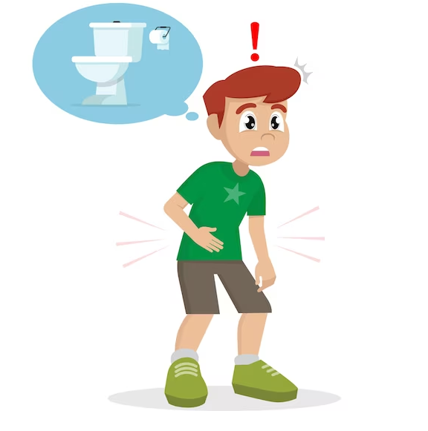
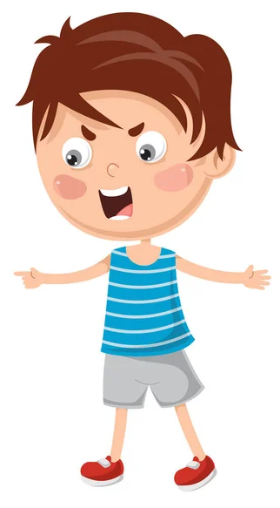
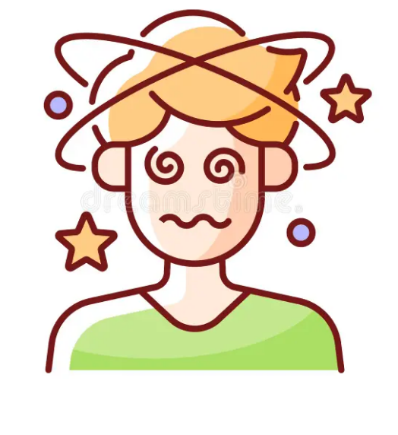
Koyu sarı ya da kehribar rengi idrar gelmesi
İdrarın az gelmesi ya da hiç olmaması
Göz kürelerinde çökme meydana gelmesi
Sinirlilik
Bilinç kaybı

Slide 17
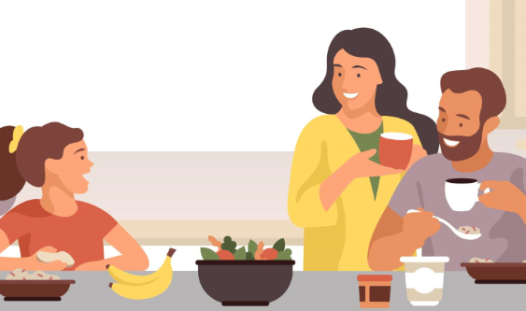
Günlük Su Tüketimi ve Vücut Dengesi
Yetişkin bir insanın günlük su ihtiyacı yaklaşık olarak 2500 ml kadardır. bu miktar, sadece su ihtiyacıdır ve çay, kahve, meyve suyu gibi sıvı içeceklerden gelen suyu kapsamaz.
Hatta fazlaca tüketilen çay kahve gibi sıvılar vücuda su sağlamadığı gibi suyun atılımını da artırır. Bu nedenle diğer sıvıların alımı arttığında su tüketimini de artırmak gerekir.

Slide 18
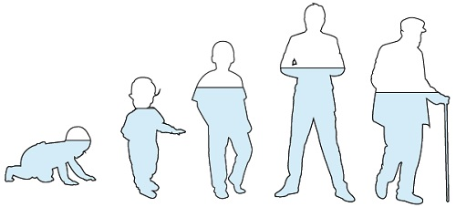
Erişkin bireyde günlük alınması gereken sıvı miktarı yaklaşık olarak 2500-3000 ml’dir. Bu miktarın ise en az 8 bardağı (1600 ml.) su olarak tüketilmelidir.

Slide 19
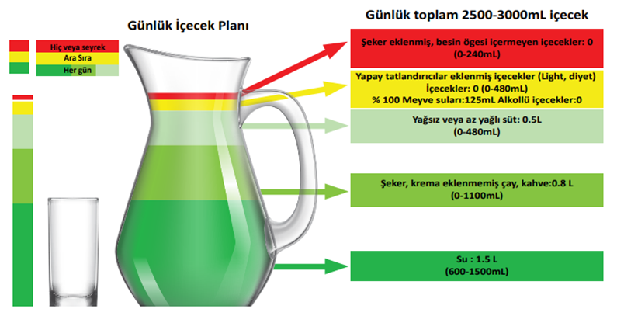

Slide 20
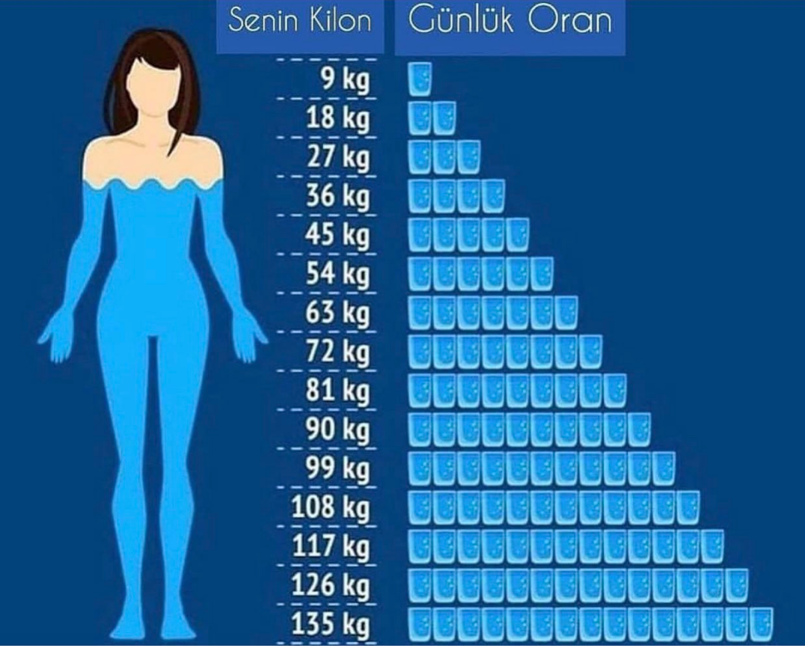
Günlük olarak kaybettiğimiz miktarı karşılayacak kadar sıvı almadığımızda vücut hücrelerimizin çalışması aksar!

Slide 21
KAYNAK
DOĞAN, M. (2023). SÜRDÜRÜLEBİLİRLİK: SU VE SUYUN ÖNEMİ. Avrasya Sosyal Ve Ekonomi Araştırmaları Dergisi, 10(1), 176-192.
ERTUĞ N. HASTALARIN SU VE DİĞER SIVILARI TÜKETME DURUMU. Anadolu Hemşirelik ve Sağlık Bilimleri Dergisi. 2011;14(4):47-53.

